Slide 1
Università degli Studi di Napoli Federico II
Accademia Aeronautica
Laurea in
Gestione dei Sistemi Aerospaziali per la Difesa
(GESAD)
Corso di
MECCANICA DEL VOLO
Le Polari Tecniche del Velivolo
(Curve di spinta e potenza necessaria al volo)
Prof. A. De Marco

Slide 2
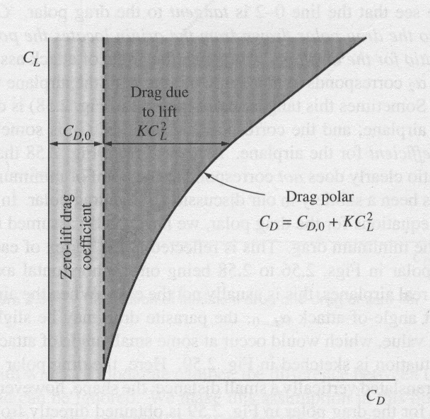
Polari tecniche

Slide 3
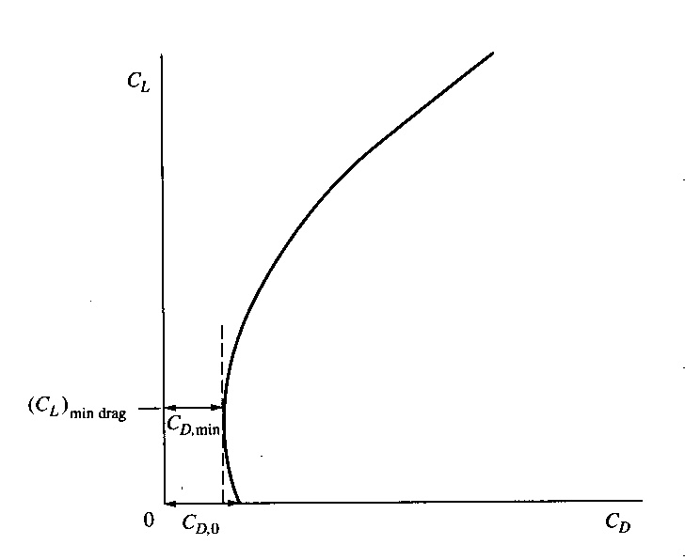
Polari tecniche
Polare parabolica ad asse spostato
Anche se tale modello potrebbe essere più rispondente alla polare di resistenza reale, la complessità dell’equazione non permetterebbe di ricavare le relazioni semplici che esprimono i legami tra i vari punti caratteristici.

Slide 4
Polari tecniche
Lockheed C141 A

Slide 5
Polari tecniche
La polare parabolica
(anche ad asse non spostato)
approssima bene i regimi in cui il velivolo OPERA effettivamente
1.00 – 1.20
Il velivolo solitamente vola in questo range di assetti:
crociera veloce 0.20-0.30
crociera lenta 0.30-0.50
salita 0.90-1.20
Salita ( CL tra 0.80 e 1.1)
Crociera lenta ( CL tra 0.30 e 0.50)
0.20
Crociera veloce ( CL tra 0.20 e 0.30)
Quindi CONVIENE MOLTO OPERARE CON LA POLARE PARABOLICA ! (Equazione semplice e rispondenza con quella effettiva nel range di CL usati per il volo e per il calcolo delle prestazioni)

Slide 6


Polari tecniche – VELOCITÀ DI STALLO
La velocità di stallo è la minima velocità di sostentamento a quota costante.
La curva di portanza del velivolo prevede un legame lineare con l’angolo d’attacco ed un valore massimo di coefficiente di portanza allo stallo.
Per un velivolo con ala senza ipersostentatori estesi (configurazione di crociera) il CL massimo è variabile tra 1.4 ed 1.6 a seconda del valore di AR e freccia dell’ala. Dalla relazione di equilibrio portanza=peso si ricava una relazione tra velocità di volo e coefficiente di portanza.
stallo
a
α
Stallo (circa 16-18°)
Velocità di stallo a quota S/L
Quindi, incorrispondenza dello stallo CL=CLmax
Si avrà la velocità di stallo (minima velocità)
Velocità di stallo in quota
Vs=Vso /

Slide 7
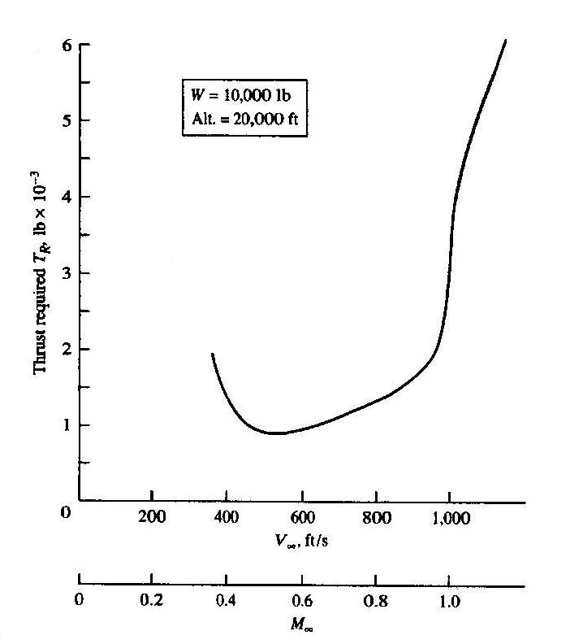
Polari tecniche – SPINTA RICHIESTA al volo livellato
- La vel. Minima di sostentamento è la velocità di stallo
Vs=Vso /
Fix quota
Legame tra coeff. di portanza e velocità di volo
Vs
Per data quota
Non ha senso calcolare la curva di resistenza per V<Vs
Ricordiamo anche che CL è legato all’angolo di attacco α

Slide 8
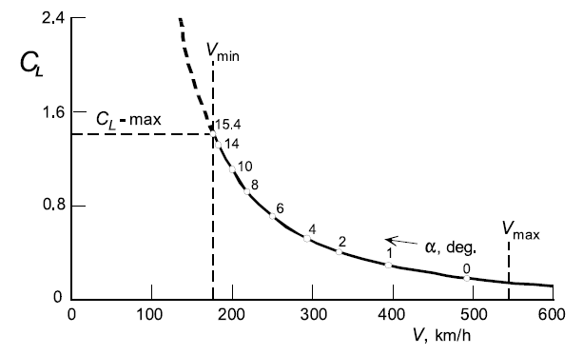
Legame tra coeff. di portanza e velocità di volo
(per data:
quota
dati velivolo , cioè peso W e sup. alare S

Slide 9
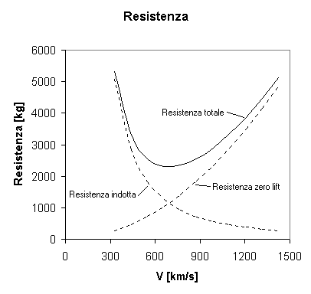
Polari tecniche – SPINTA RICHIESTA al volo livellato
RESISTENZA
Fix quota
Essendo
Il secondo termine è una funzione
L’AEREO E’ DIVERSO RISPETTO AGLI ALTRI MEZZI DI TRASPORTO
AUTO o TRENO => La resistenza aumenta all’aumentare della velocità

Slide 10
Polari tecniche – SPINTA RICHIESTA al volo livellato
RESISTENZA
CL
CL
Fix quota
CD
Polare (CL,CD)
Peso W
Superficie alare S
Quota ρ
+
+ Ipotesi volo livellato L=W

Slide 11
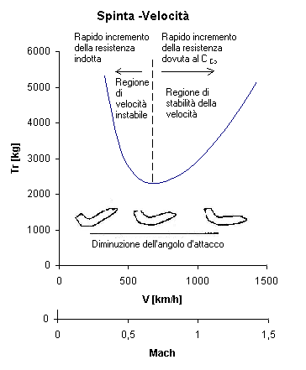
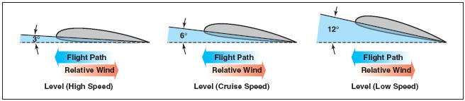
Polari tecniche – SPINTA RICHIESTA al volo livellato
RESISTENZA
Legame tra V , CL ed α

Slide 12
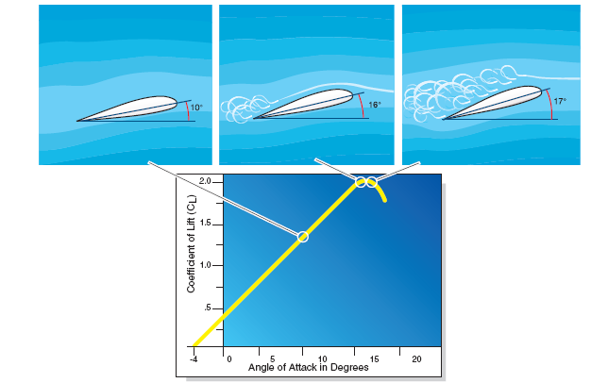
Polari tecniche – SPINTA RICHIESTA al volo livellato
stallo

Slide 13
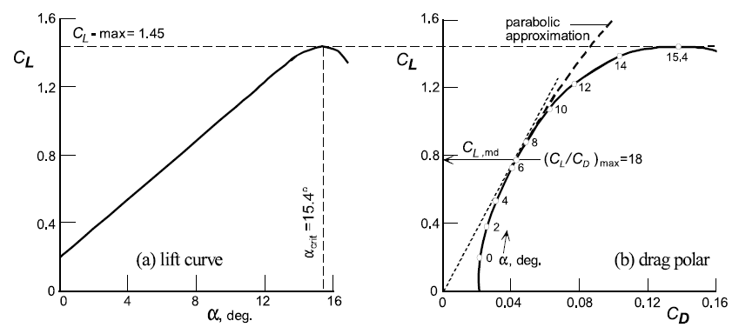
Legame tra coeff. di portanza, angolo d’attacco e coeff. di resistenza (polare del velivolo)

Slide 14
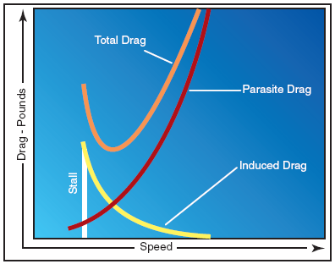
Polari tecniche – SPINTA RICHIESTA al volo livellato
RESISTENZA
Ed essendo

Slide 15
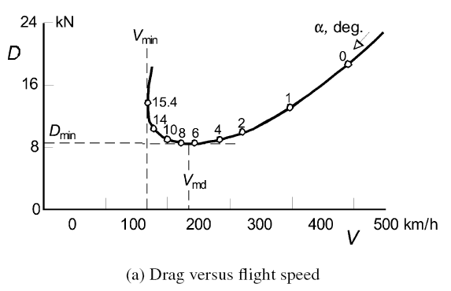
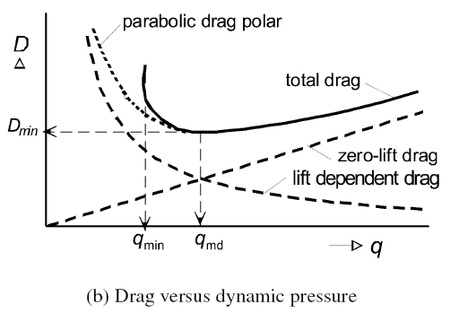
Polari tecniche – SPINTA RICHIESTA al volo livellato
RESISTENZA
In termini di pressione dinamica

Slide 16
Polari tecniche – SPINTA RICHIESTA al volo livellato

Slide 17
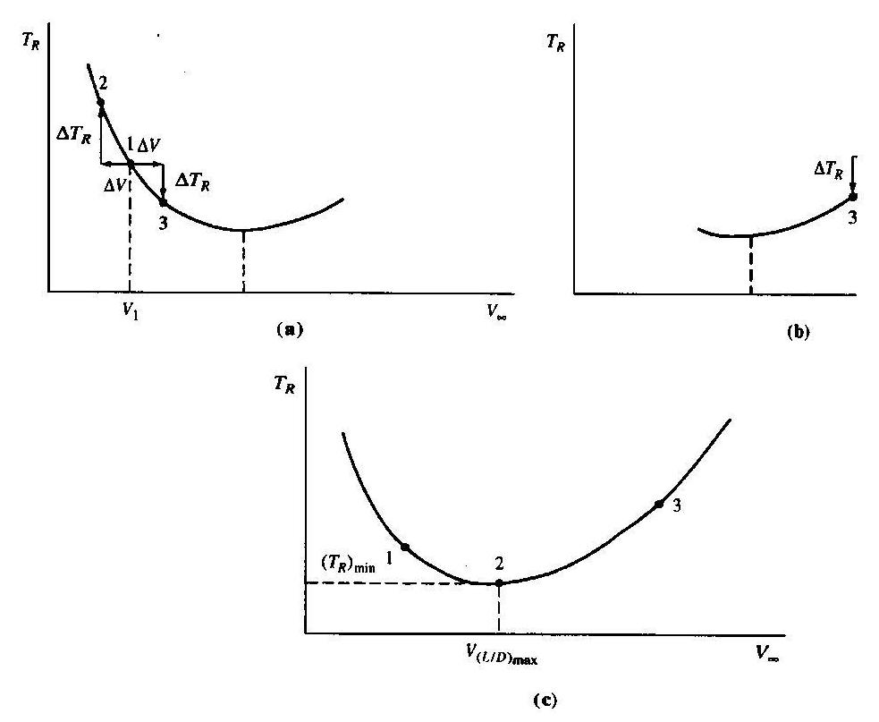
Polari tecniche – SPINTA RICHIESTA al volo livellato
Il ramo sinistro è un ramo di equilibrio in volo livellato instabile !
Il ramo destro è invece stabile.

Slide 18
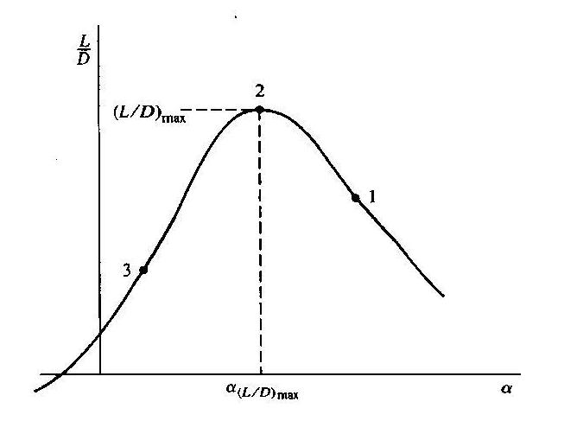
Polari tecniche – SPINTA RICHIESTA al volo livellato
Efficienza aerodinamica

Slide 19
Polari tecniche – SPINTA RICHIESTA al volo livellato
Approccio analitico

Slide 20
Polari tecniche – SPINTA RICHIESTA al volo livellato
Approccio analitico

Slide 21
Polari tecniche – SPINTA RICHIESTA al volo livellato
Approccio analitico
Minima D se : d(D)dV=0
Res. Parassita=Res. Indotta

Slide 22
Polari tecniche – SPINTA RICHIESTA al volo livellato
Approccio analitico

Slide 23
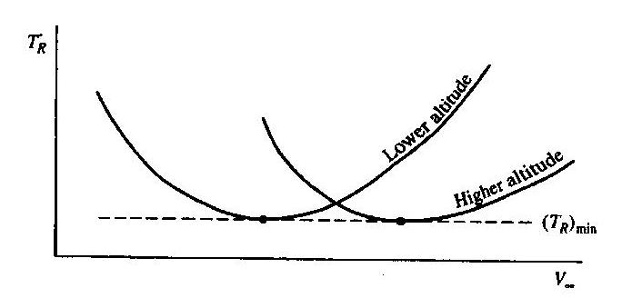
Polari tecniche – SPINTA RICHIESTA al volo livellato
Approccio analitico
Influenza della quota

Slide 24
Polari tecniche – SPINTA RICHIESTA al volo livellato
Approccio analitico
La resistenza (a parità di assetto)
(ad esempio punto E, resistenza minima) aumenta come il peso.
(As esempio, se il peso aumenta di una volta e mezzo, anche la resistenza aumenta della stessa percentuale.
La velocità di volo (per dato assetto) (vedi formula sopra) aumenta con la radice del peso.
(si vede che la curva si sposta anche leggermente a destra).
Influenza del peso

Slide 25
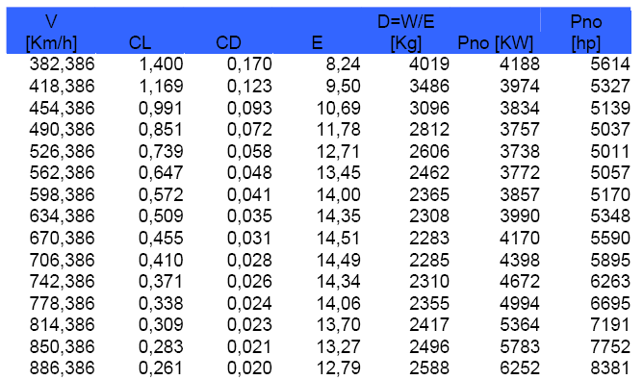
Polari tecniche – POTENZA RICHIESTA al volo livellato
Consideriamo consideriamo sempre il velivolo con peso pari a W=33112.8 Kg , S=88.2 m2 , b=22.9 m e quota pari a 9000 m. Il CDo=0.015 e il fattore di Oswald sia 0.80.
Il calcolo inizia da un valore di V pari alla velocità di stallo a quota z=9000 m, considerando che il CLMAX del velivolo in configurazione pulita è 1.40.

Slide 26
Polari tecniche – POTENZA RICHIESTA al volo livellato

Slide 27
Polari tecniche – POTENZA RICHIESTA al volo livellato

Slide 28
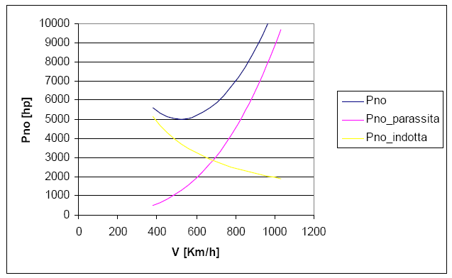
Polari tecniche – POTENZA RICHIESTA al volo livellato

Slide 29
Polari tecniche – POTENZA RICHIESTA al volo livellato
Deriviamo per trovare il minimo
CD=4 CDo

Slide 30
Polari tecniche – POTENZA RICHIESTA al volo livellato
PUNTO P
Quindi la velocità nel punto caratteristico P è uguale a quella in E diviso per 1.32.

Slide 31
Polari tecniche – POTENZA RICHIESTA al volo livellato
PUNTO P

Slide 32
Polari tecniche – POTENZA RICHIESTA al volo livellato
PUNTO P

Slide 33
Polari tecniche – POTENZA RICHIESTA al volo livellato
PUNTO P – considerazioni grafiche

Slide 34
Polari tecniche – POTENZA RICHIESTA al volo livellato
PUNTO P – considerazioni grafiche

Slide 35
Polari tecniche – POTENZA RICHIESTA al volo livellato
PUNTO P – considerazioni grafiche

Slide 36
Polari tecniche
PUNTO E : Max Efficienza - Minima resistenza volo livellato
PUNTO P : Min. Potenza volo livellato
P
P

Slide 37
Polari tecniche – Influenze Peso e CDo su Potenza necessaria
con
A parità di assetto (condizione di volo o CL) la potenza necessaria varia con W ^ 3/2
La velocità (vedi sopra) aumenta con la radice del peso W
CDo
peso

Slide 38
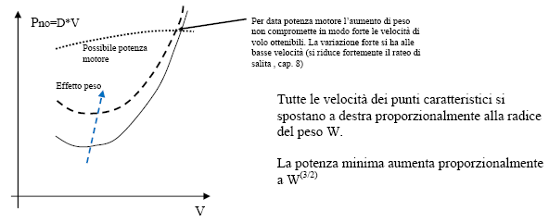
Polari tecniche – Influenze Peso su Potenza necessaria

Slide 39
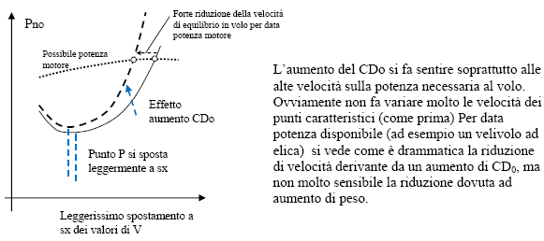
Polari tecniche – Influenze CDo su Potenza necessaria
(vedi pagina precedente)
Spostamento di V di un punto caratteristico (ad esempio il punto P di minima potenza) sarà proporzionale alla radice quarta dell’aumento di CDo

Slide 40
Polari tecniche – PUNTO A
PUNTO A :

Slide 41
Polari tecniche – PUNTO A
PUNTO A :
Do=3 Di

Slide 42
Polari tecniche – PUNTO A

Slide 43
Polari tecniche – PUNTO A
Punti A e P
=> stessa Efficienza

Slide 44
Polari tecniche – PUNTO A
Curva di spinta necessaria
(Resistenza D)
Curva di Potenza necessaria
A
E
P

Slide 45
Polare Parabolica – APPROCCIO ANALITICO
PUNTO E

Slide 46
Polare Parabolica – APPROCCIO ANALITICO
PUNTO E

Slide 47
Polare Parabolica – APPROCCIO ANALITICO
PUNTO P

Slide 48
Polare Parabolica – APPROCCIO ANALITICO
PUNTO P

Slide 49
Polare Parabolica – APPROCCIO ANALITICO
PUNTO A

Slide 50
Polare Parabolica – APPROCCIO ANALITICO

Slide 51
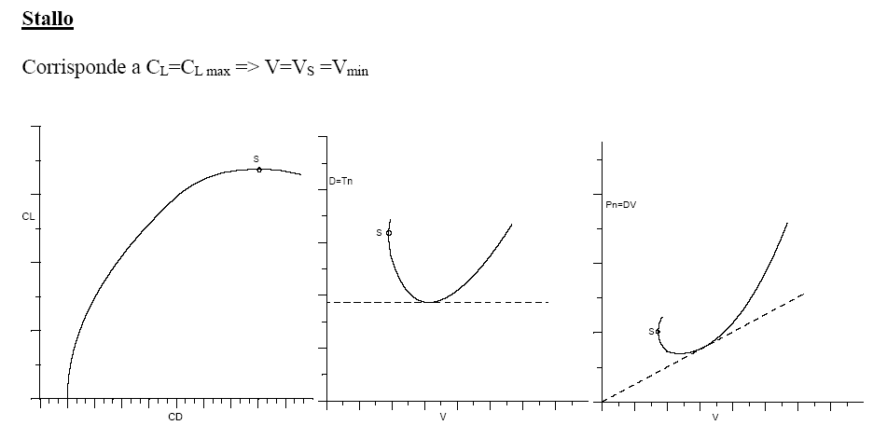
Polare Parabolica – PUNTI CARATTERISTICI
Punto S

Slide 52
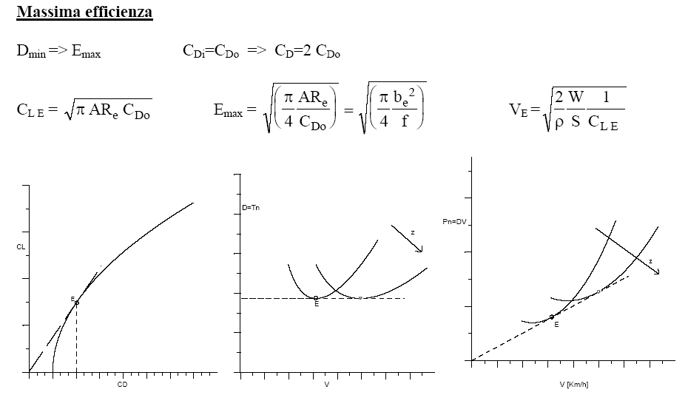
Polare Parabolica – PUNTI CARATTERISTICI
Punto E

Slide 53

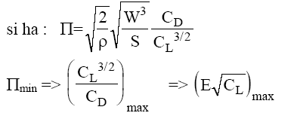
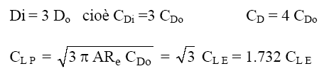
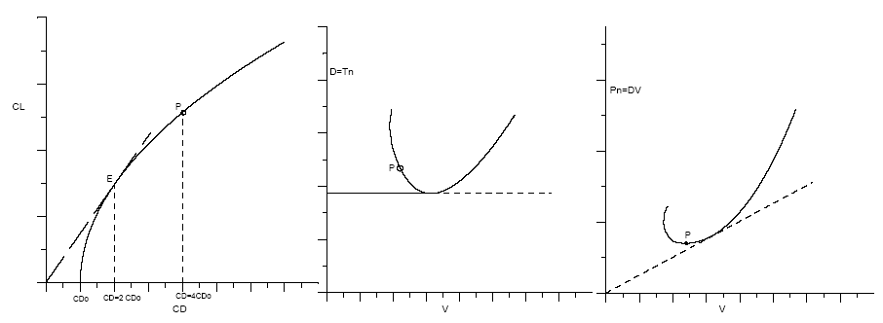
Polare Parabolica – PUNTI CARATTERISTICI
Punto P

Slide 54

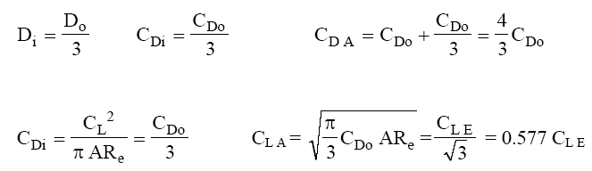
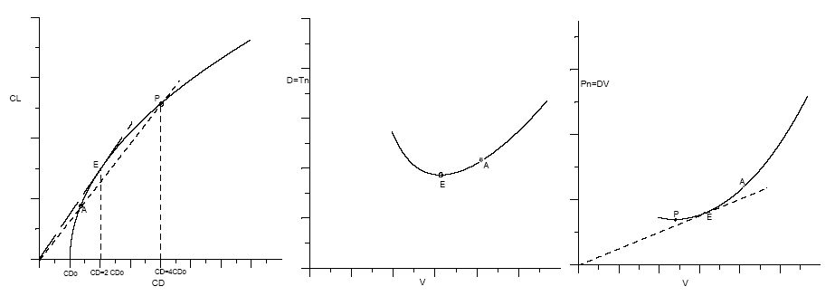
Polare Parabolica – PUNTI CARATTERISTICI
Punto A

Slide 55
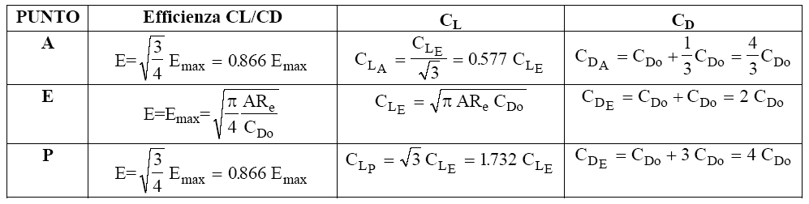
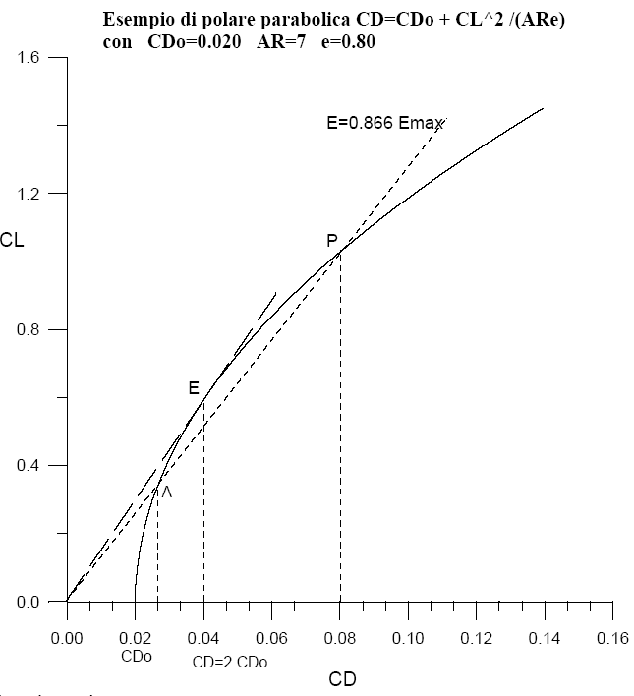
Polare Parabolica – PUNTI CARATTERISTICI

Slide 56
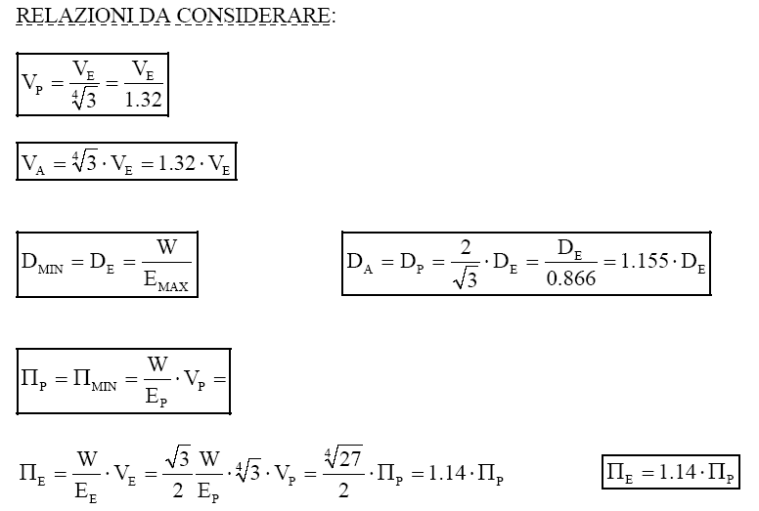
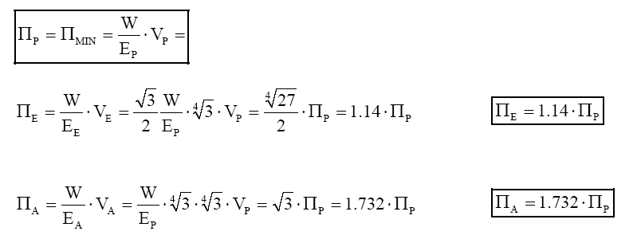
Polare Parabolica – PUNTI CARATTERISTICI

Slide 57
Polare Parabolica – PUNTI CARATTERISTICI
Relazioni tra le potenze necessarie al volo nei 3 punti caratteristici
Quindi , rispetto al valore minimo (punto P), ad una certa quota:
…Vedi tabella riepilogativa pagina successiva

Slide 58
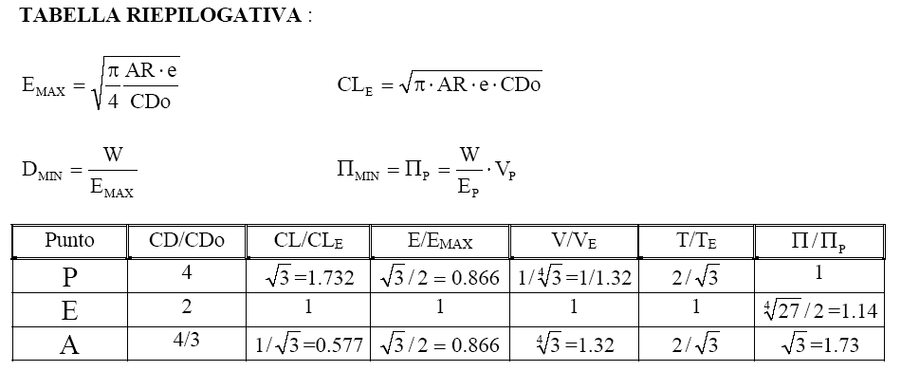
Polare Parabolica – PUNTI CARATTERISTICI
1.155

Slide 59
Polare Parabolica – PUNTI CARATTERISTICI

